Slide 1
专项突破与评价
数与代数
一年级数学上册（RJ）
优干线同步作业课件

Slide 2
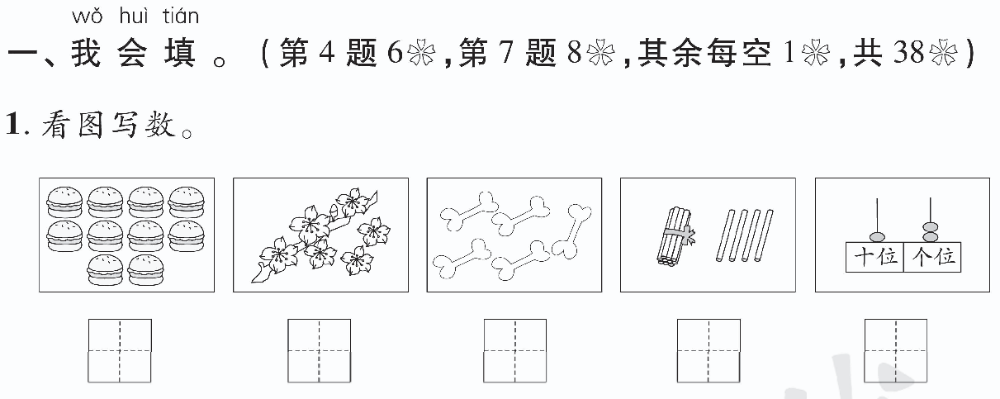
（写数略）

Slide 3
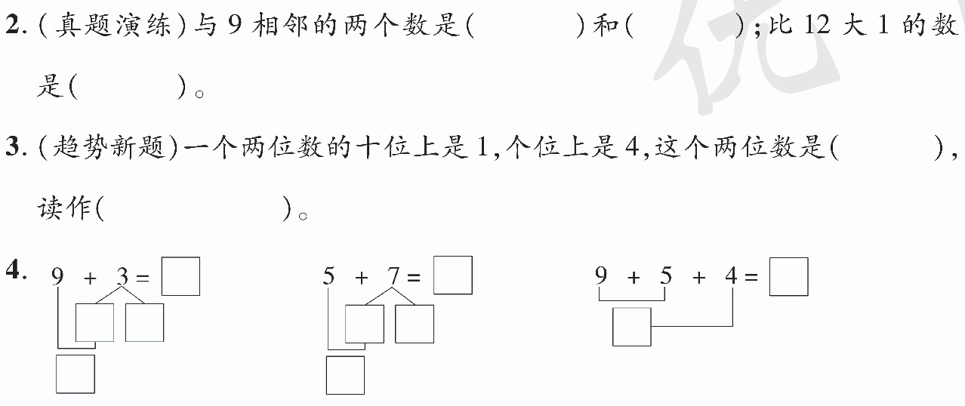
8
10
13
14
十四
12
12
18
1
2
5
5
14
10
10

Slide 4
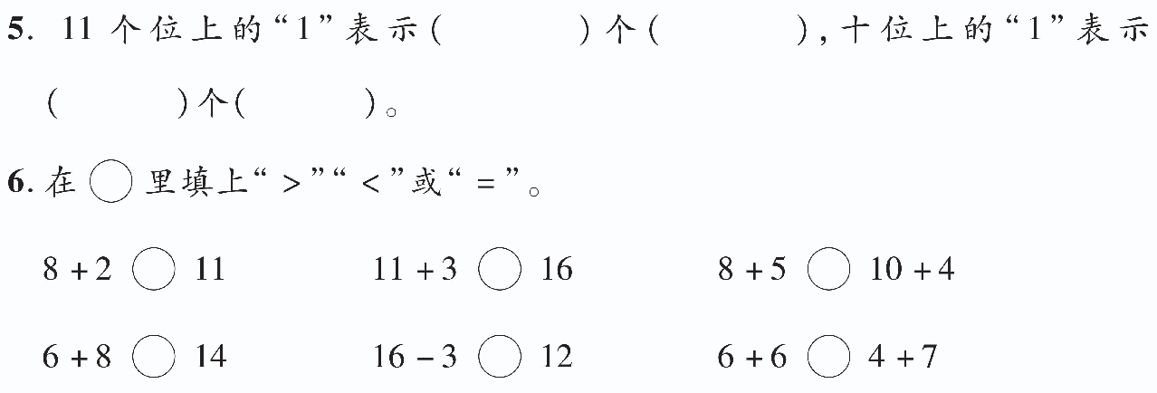


1
一
1
十
＝

Slide 5
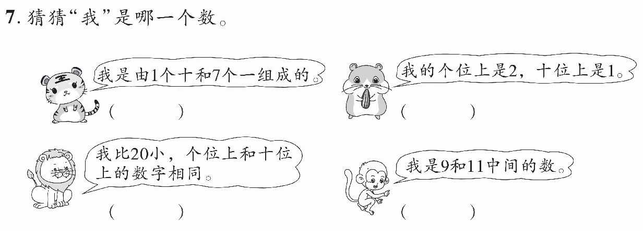
17
12
11
10

Slide 6
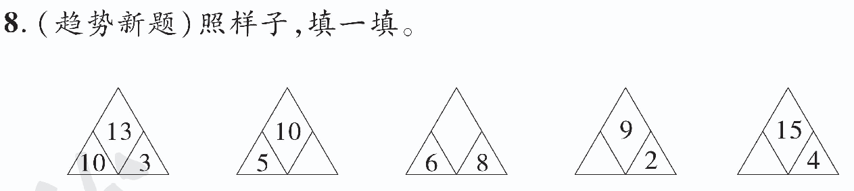
14
5
7
11

Slide 7
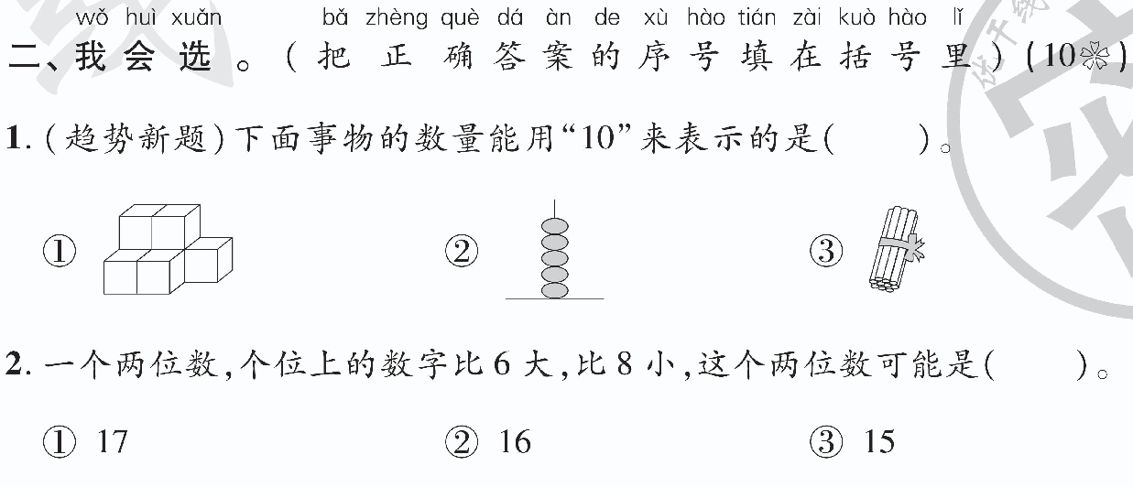



Slide 8
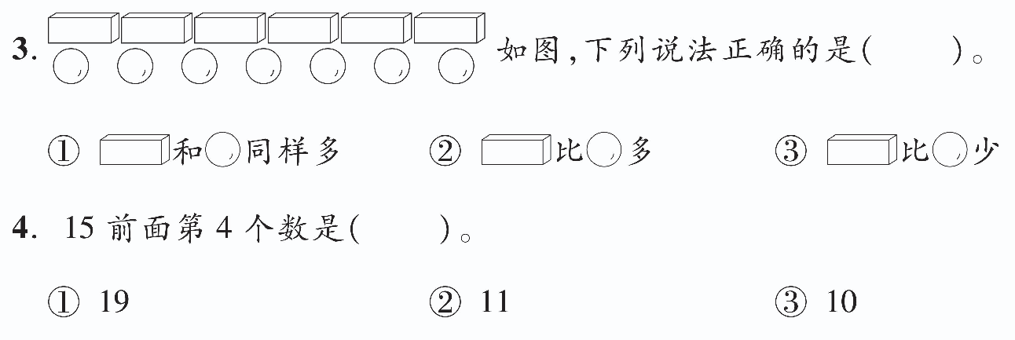


Slide 9
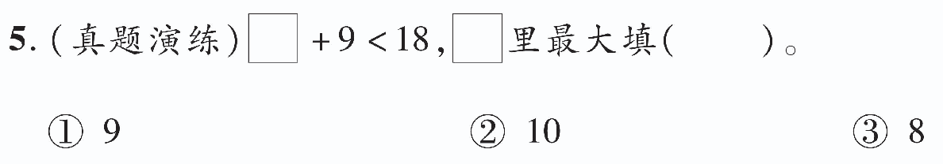

Slide 10
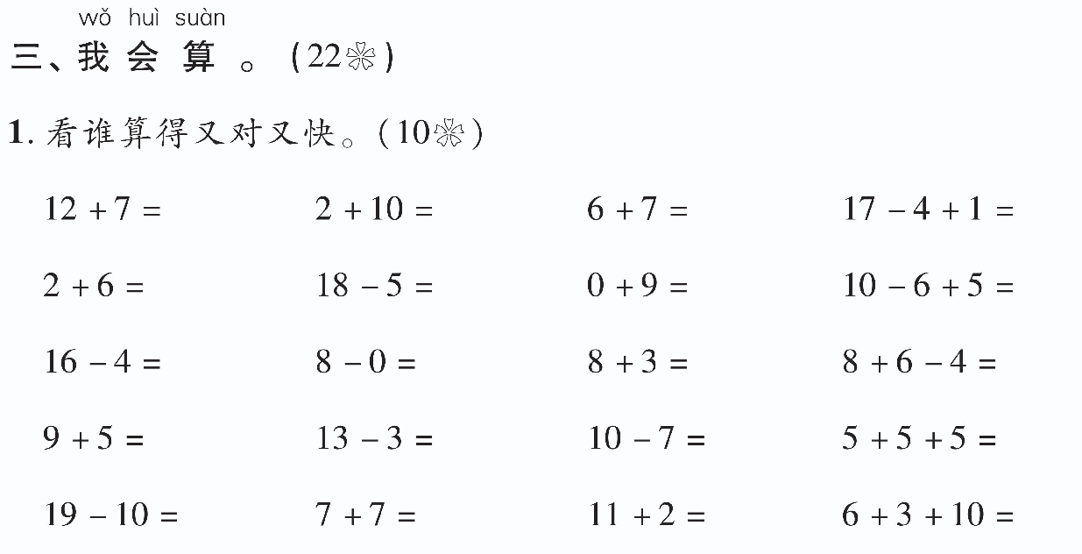
19
12
13
14
8
13
9
9
12
8
11
10
14
10
3
15
9
14
13
19

Slide 11
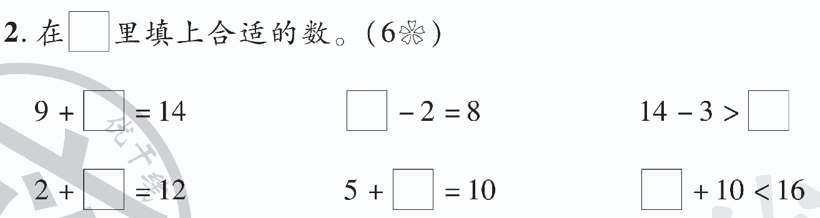
5
10
10
（答案不唯一）
10
5
1
（答案不唯一）

Slide 12
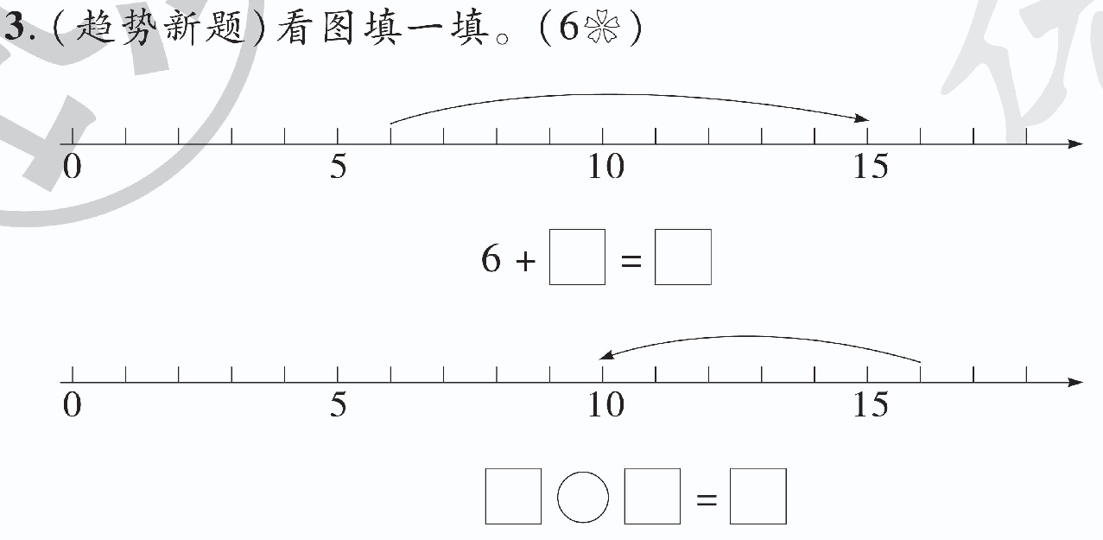
9
15
16
－
6
10

Slide 13
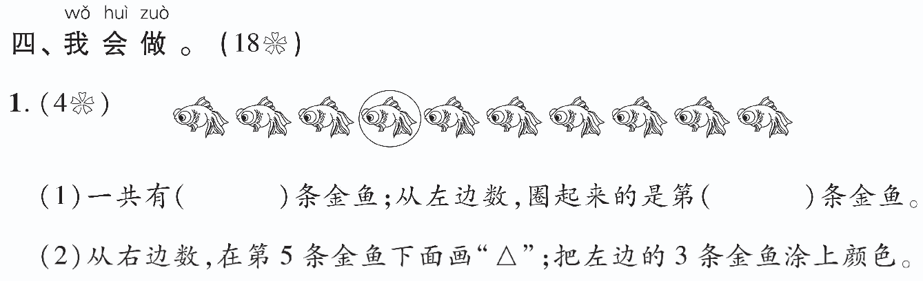

10
4

Slide 14
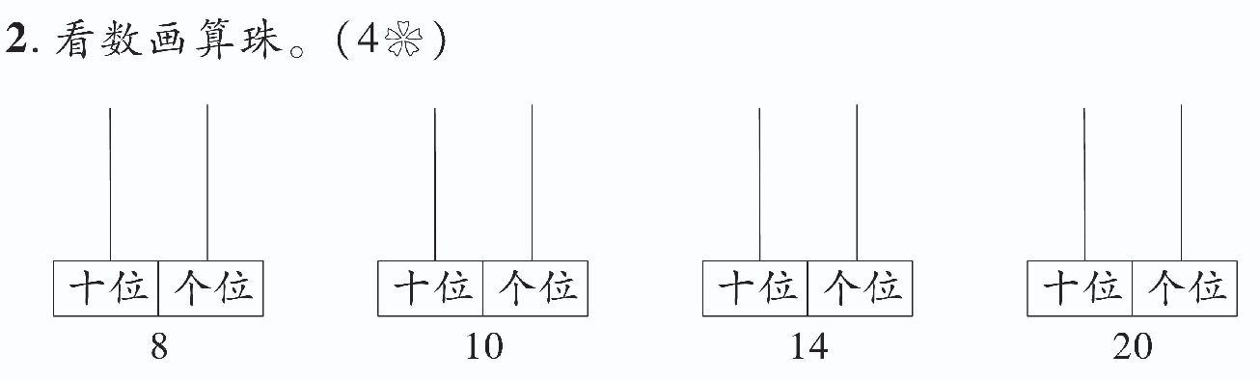

Slide 15
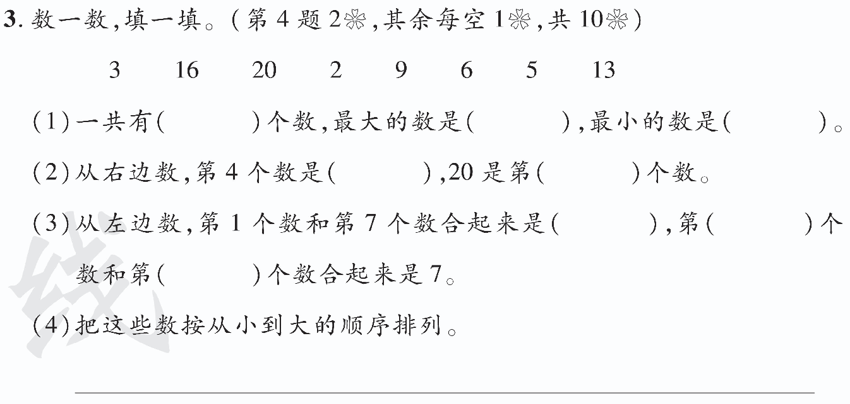
8
20
2
9
6
8
4
7
2＜3＜5＜6＜9＜13＜16＜20

Slide 16
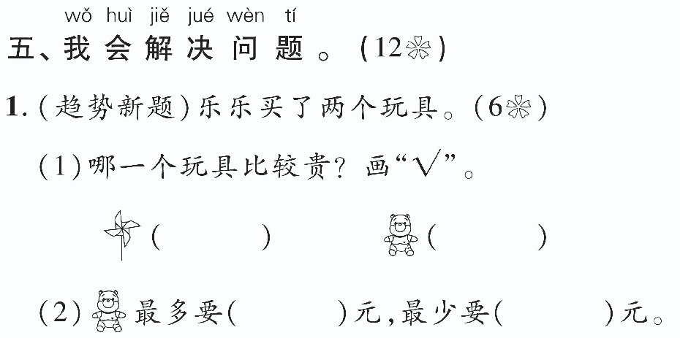


19
9

Slide 17
